Slide 1
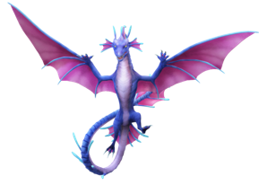
সু-স্বাগতম

Slide 2
শ্রেণি-নবম/দশম
বিষয়-জীব বিজ্ঞান
অধ্যায়-৯
দৃঢ়তা প্রদান ও চলন
পাঠ- পেশি
মোঃফেরদৌস ওয়াহিদ
সহকারী শিক্ষক(বিজ্ঞান)
মাধবপুর পাইলট উচ্চ বিদ্যালয়
মাধবপুর হবিগঞ্জ।

Slide 3
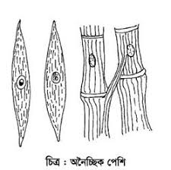
কিসের ছবি দেখছ?
বিভিন্ন ধরণের পেশি।

Slide 4
আজকের বিষয়---
অস্থি ও পেশি

Slide 5
শিক্ষার্থীরা যা যা শিখবে---
বিভিন্ন ধরনের পেশি ব্যাখ্যা করতে পারবে,
চলনে অস্থি ও পেশির ভূমিকা ব্যাখ্যা করতে পারবে,
টেনডন ও লিগামেন্ট ব্যাখ্যা করতে পারবে।

Slide 6
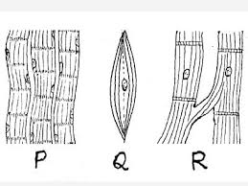
পেশি অঙ্গ-প্রত্যঙ্গ সঞ্চালন, চলাফেরায় সহায়তা, অঙ্গবিন্যাস, ভারসাম্য রক্ষা করে।
ঐচ্ছিক পেশি, অনৈচ্ছিক পেশি, হৃৎপেশি।
হৃৎপেশি হৃৎস্পন্দন ও রক্ত সঞ্চালনে সাহায্য করে থাকে।
দেহের কাঠামো গঠনে সাহায্য করে থাকে।

Slide 7
ঐচ্ছিক পেশি।
ঐচ্ছিক পেশি আমাদের চলাচলে সাহায্য করে থাকে।
ঐচ্ছিক পেশিকে আমরা আমাদের ইচ্ছামত নড়াচড়া করতে পারি।
ঐচ্ছিক পেশিতে ডোরা কাটা দাগ থাকে। এর প্রতিটি কোষে নিউক্লিয়াস থাকে।

Slide 8
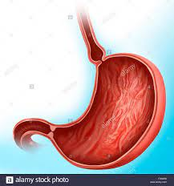
অনৈচ্ছিক পেশি
মসৃণ পেশীগুলি অন্ননালী, পাকস্থলী, অন্ত্র, শ্বাসনালী, মূত্রথলী, মূত্রনালী, রক্তনালী, এবং অন্যান্য অভ্যন্তরীণ অঙ্গের দেয়ালে বা আস্তরণে অবস্থান করে। এগুলি সচেতন জ্ঞান ছাড়াই নিজে নিজে সংকুচিত-প্রসারিত হয়। তাই এগুলি অনৈচ্ছিক পেশী, অর্থাৎ এগুলিকে আমরা নিয়ন্ত্রণ করতে পারি না। যেমন, আমরা শত চেষ্টা করলেও পাকস্থলীকে দ্রুত বা আস্তে খাবার হজম করার নির্দেশ দিতে পারি না।

Slide 9
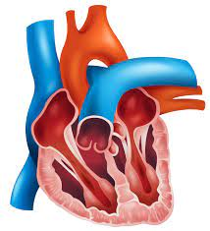
অনৈচ্ছিক পেশি
হৃদপিন্ডে অবস্থিত স্বনিয়ন্ত্রিত শাখান্বিত অনৈচ্ছিক পেশিকে হৃদপেশি বলে।
হৃদপেশি একধরণের অনৈচ্ছিক পেশি। যাকে আমরা ইচ্ছানুযায়ী নড়াচড়া করতে পারিনা। নিজে নিজেই নড়াচড়া করে। এদের গঠন অনেকটা ঐচ্ছিক পেশির মত। হৃদপেশি নিউক্লিয়াসযুক্ত। আড়াআড়ি শাখা দিয়ে যুক্ত থাকে।

Slide 10
অস্থি মানুষের কাঠামো গঠন করে এবং পেশি তার আচ্ছাদন তৈরি করে। ঐচ্ছিক পেশি টেন্ডন নামক দৃঢ় এবং স্থিতিস্থাপক একধরনের পেশি দিয়ে অস্থিকে আটকে রাখে।
স্নায়ু উদ্দীপনার ফলে পেশি সংকোচিত ও প্রাসারিত হয়। এর ফলে সংলগ্ন অস্থির নড়াচড়া সম্ভব হয়।
কোনো অঙ্গকে সোজা করা, কোনো অঙ্গকে বাকা করা, কোনো অঙ্গগকে নিচে নামানো, আবার কোনো অঙ্গকে উপরে ঊঠানো এসব কাজ পেশি দ্বারাই হয়ে থাকে। ।

Slide 11
সময়ঃ ৮মিনিট
জোড়ায় কাজঃ
ঐচ্ছিক পেশি, অনৈচ্ছিক পেশি ও হৃদপেশির মধ্যে পার্থক্য কর।

Slide 12
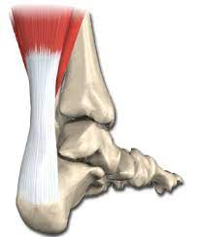
টেন্ডন ও লিগামেন্ট।
মাংসপেশির প্রান্তভাগ দড়ি বা রজ্জুর মতো শক্ত হয়ে অস্থির গায়ের সঙ্গে সংযুক্ত হয়, এই শক্ত প্রান্তকে টেনডন বলে। পাতলা কাপড়ের মতো কোমল অথচ দৃঢ়, স্থিতিস্থাপকযে বন্ধনী দিয়ে অস্থিগুলো পরস্পরের সঙ্গে সংযুক্ত থাকে, তাকে লিগামেন্ট বলে।
♦ শ্বেততন্তু এবং পীততন্তুর এই দুই ধরনের ইলাস্টিক তন্তু দিয়ে গঠিত।
♦ এদের তন্তুগুলো গুচ্ছাকারে না থেকে আলাদাভাবে অবস্থান করে।
♦ এদের স্থিতিস্থাপকতা তুলনামূলকভাবে বেশি।
♦ হাড়কে আটকে রাখার কাজে সাহায্য করে
ঘন, শ্বেত তন্তুময় যোজক টিস্যু দিয়ে টেনডন গঠিত।
এরা গুচ্ছাকারে এবং পরস্পর সমান্তরালভাবে বিন্যাস্ত থাকে।
টেনডনের স্থিতিস্থাপকতা তুলনামূলকভাবে বেশ কম।
দেহ কাঠামো গঠন ও দৃঢ়তা দানে সাহায্য করা, অস্থিবন্ধনী গঠনে সাহায্য করা।

Slide 13
দলীয় কাজঃ
সময়ঃ ৬ মিনিট
A
A চিহ্নিত অংশের কাজ ব্যাখ্যা কর।

Slide 14
মূল্যায়নঃ
ঐচ্ছিকপেশি কোথায় থাকে?
টেন্ডন কাকে বলে?
লিগামেন্ট কী?
লিগামেন্টের কাজ কী?
টেন্ডনের কাজ কী?
হৃদপেশি কাকে বলে?

Slide 15
ধন্যবাদ সবাইকে

